Slide 1
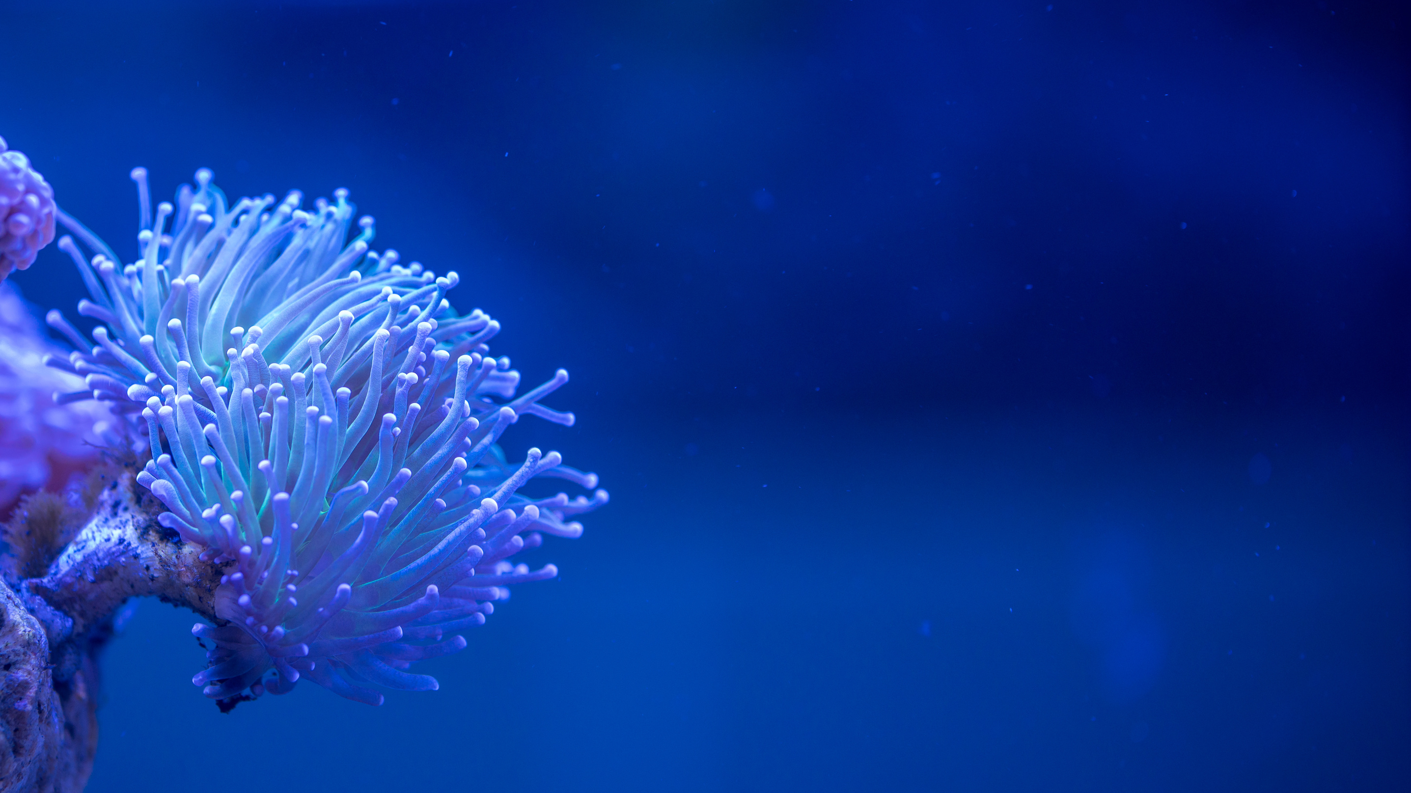


Sistema inteligente para gestão e manutenção de aquários, cujo principal objetivo é automatizar é otimizar tarefas críticas como a iluminação, controlo de parâmetros da água e arrefecimento, tirando partido de conectividade Wi-Fi, aplicação móvel e técnicas de inteligência artificial.

Slide 2

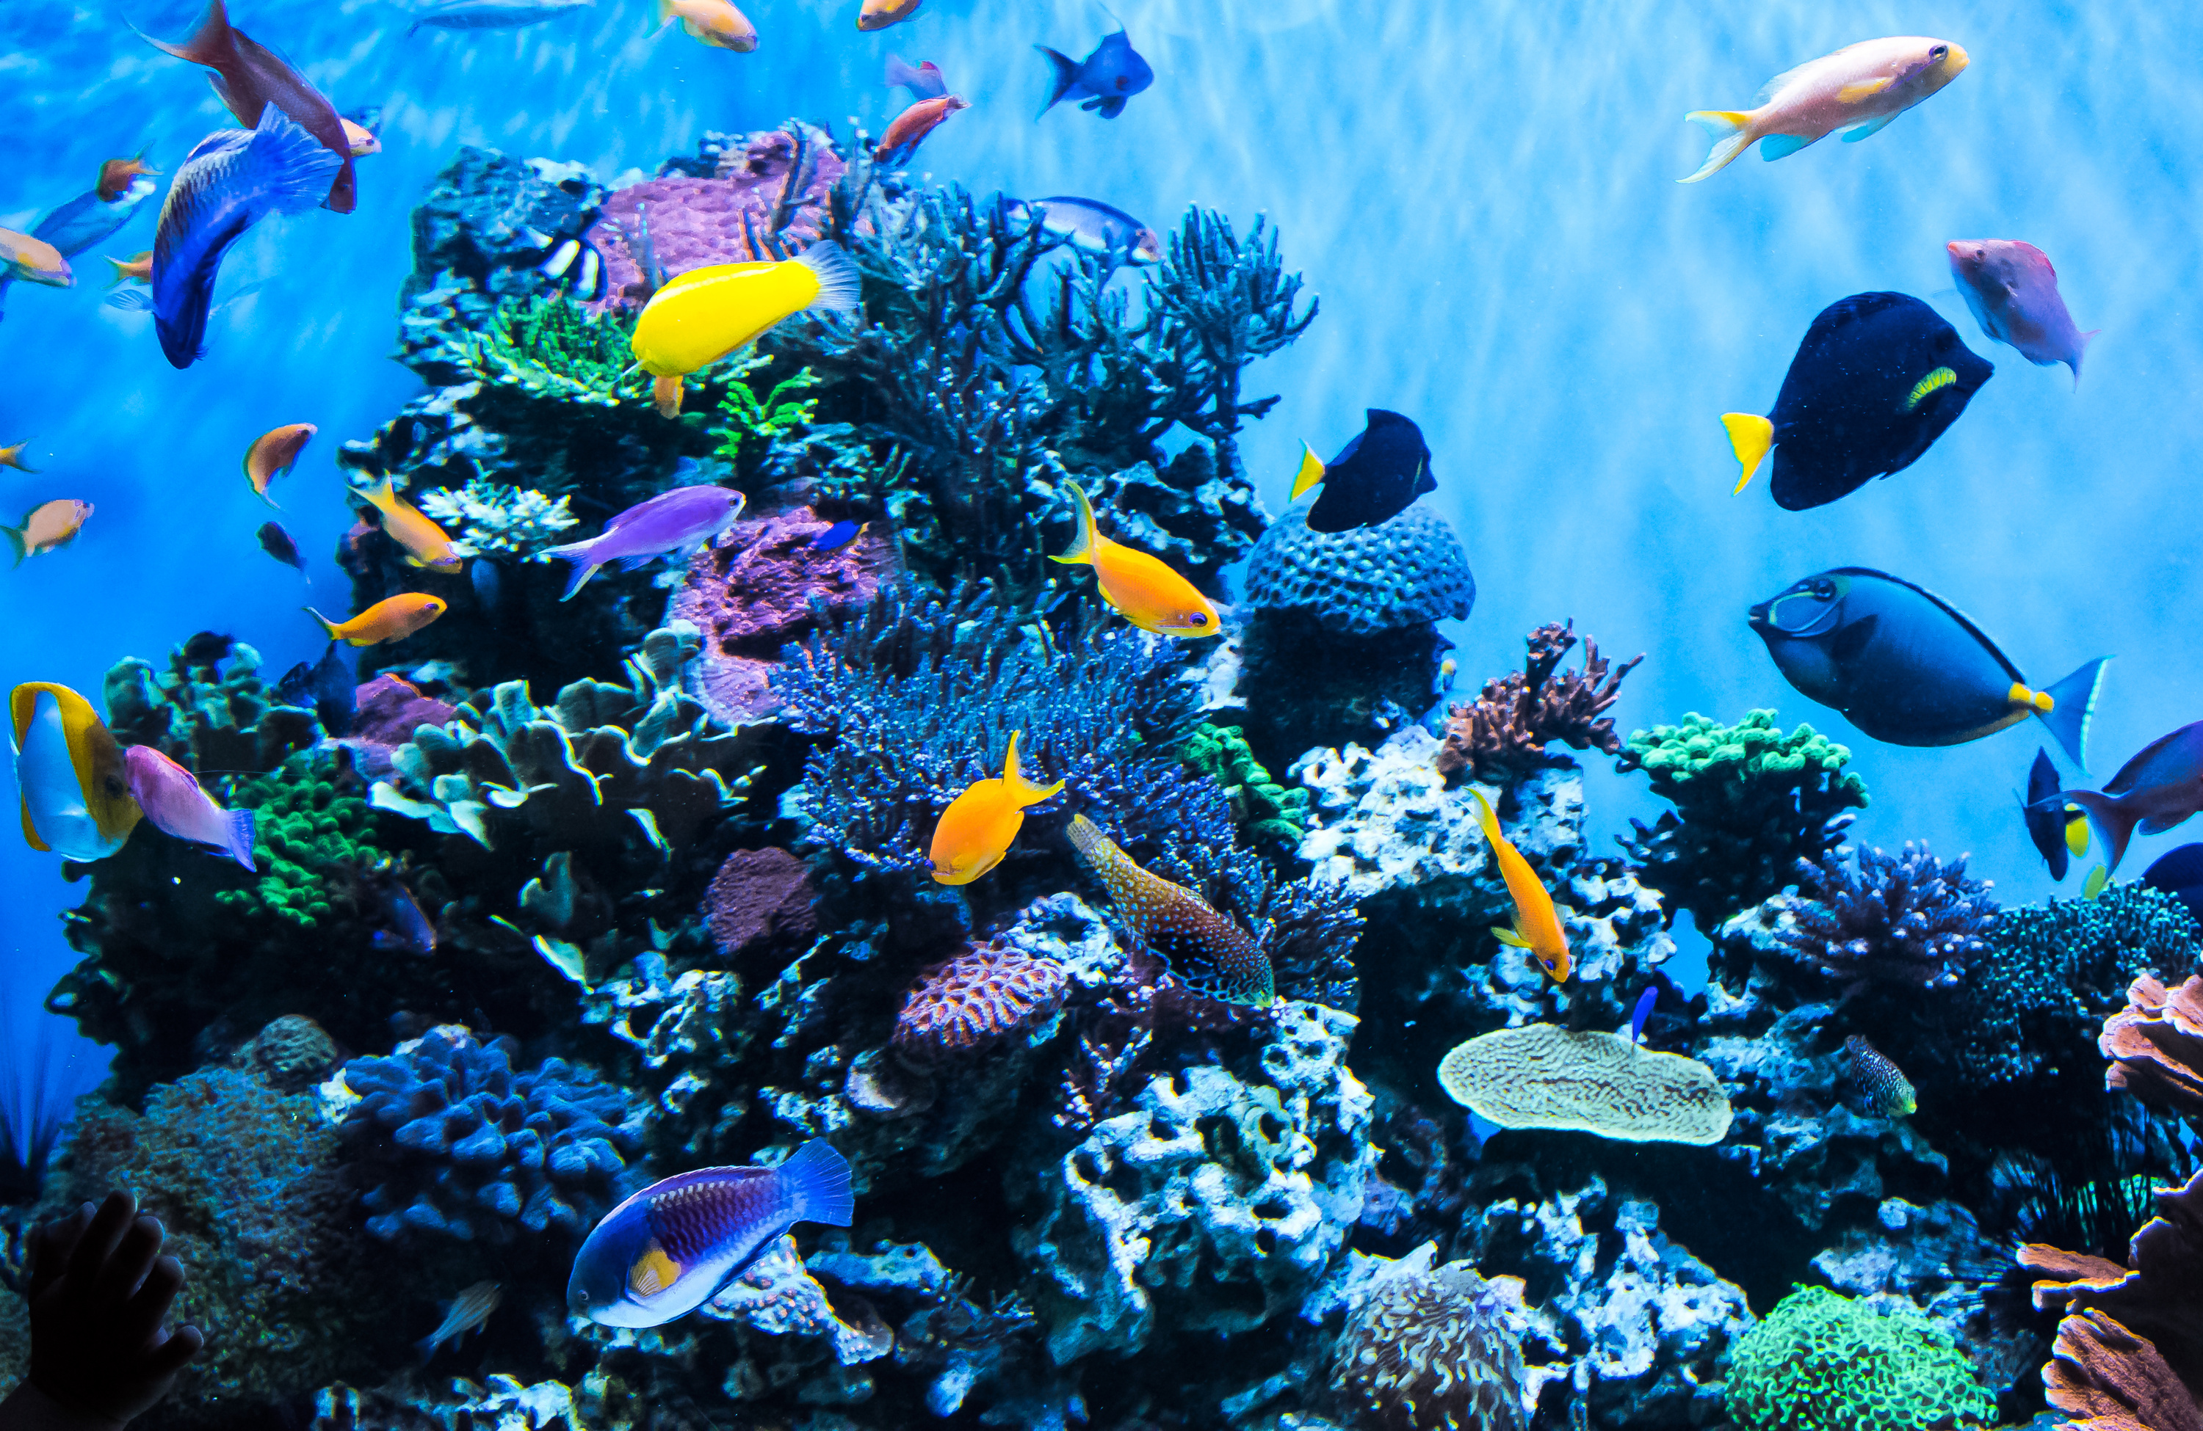

AquaSense
PRINCIPAIS
FUNCIONALIDADES
Sistema de iluminação inteligente
Conectividade e aplicação móvel
Monitorização contínua de parâmetros
Alertas
Arrefecimento automático
Bem estar
Mais informação

Slide 3
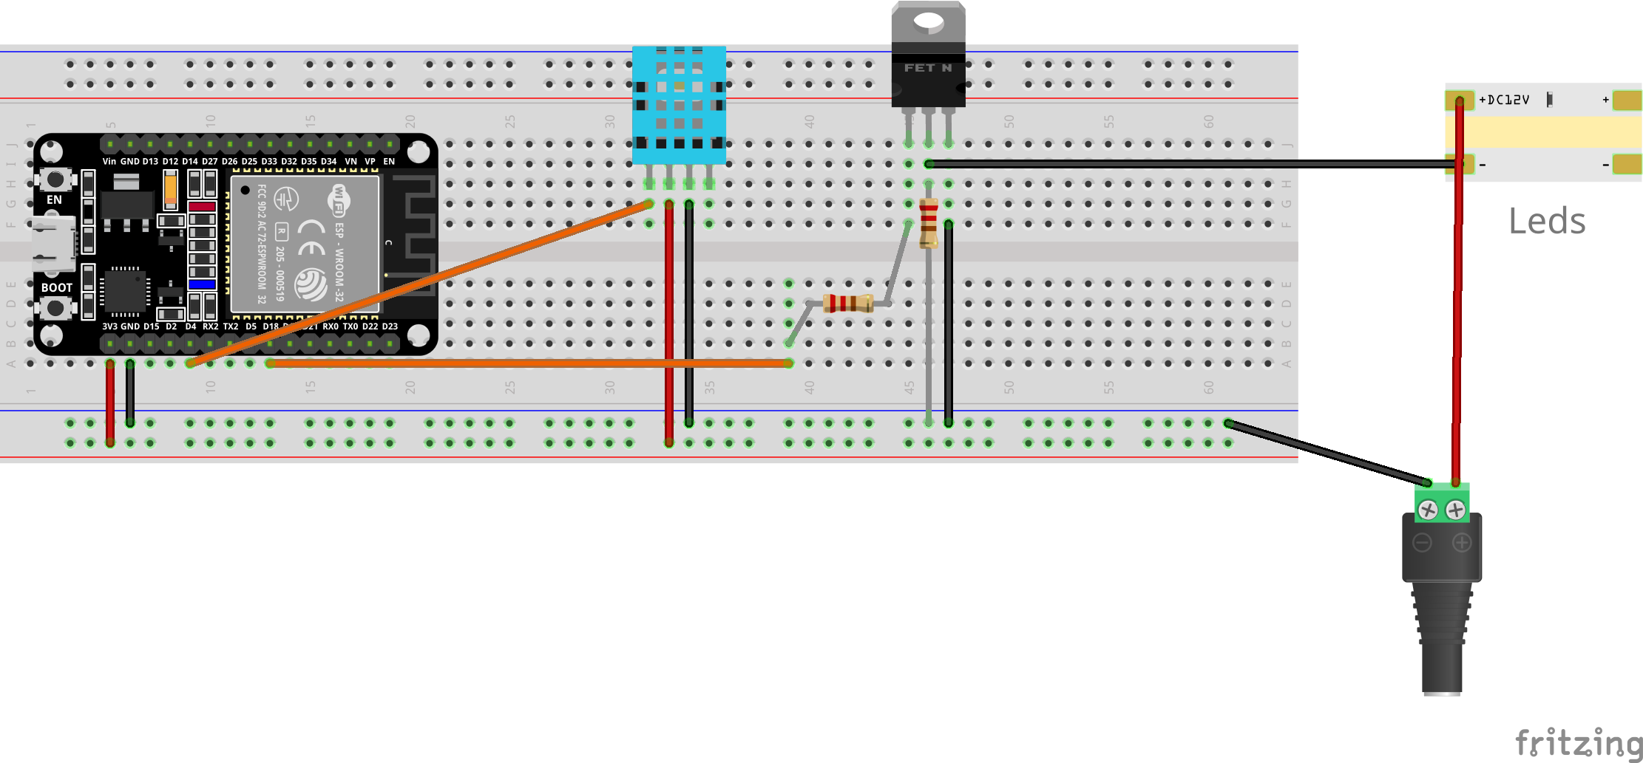
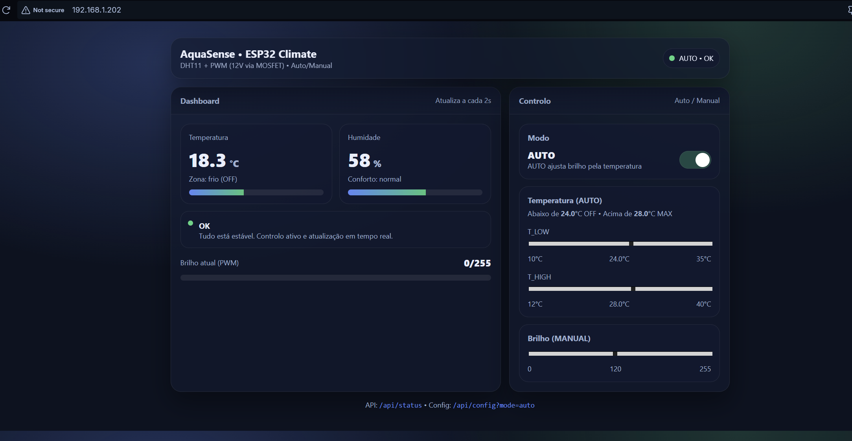
AquaSense
Protótipo
Kit básico de início para ESP32: microcontrolador central responsável pela leitura dos sensores e controlo das ações
Fita LED 12V: iluminação controlada pelo ESP32
Fonte 12V DC 2A :alimentação da fita LED
Adaptador DC fêmea: Para obter uma ligação segura da fonte de alimentação
MOSFET IRLZ44N (x2): Para controlar a voltagem da fita LED e ventoinha
Resistências 220Ω: para proteção e condicionamento de sinal
Ventoinha 12V: sistema de arrefecimento controlado automaticamente
LDR: sensor de luminosidade para deteção de fitoplancton na coluna de água.
DS18B20: sensor de temperatura da água
Sonda de PH + módulo PH-4502C: medição do PH da água através de saída analógica
Cabos e breadboard: prototipagem e ligações elétricas
Caixa plástica: Para a proteção e organização do hardware

Slide 4
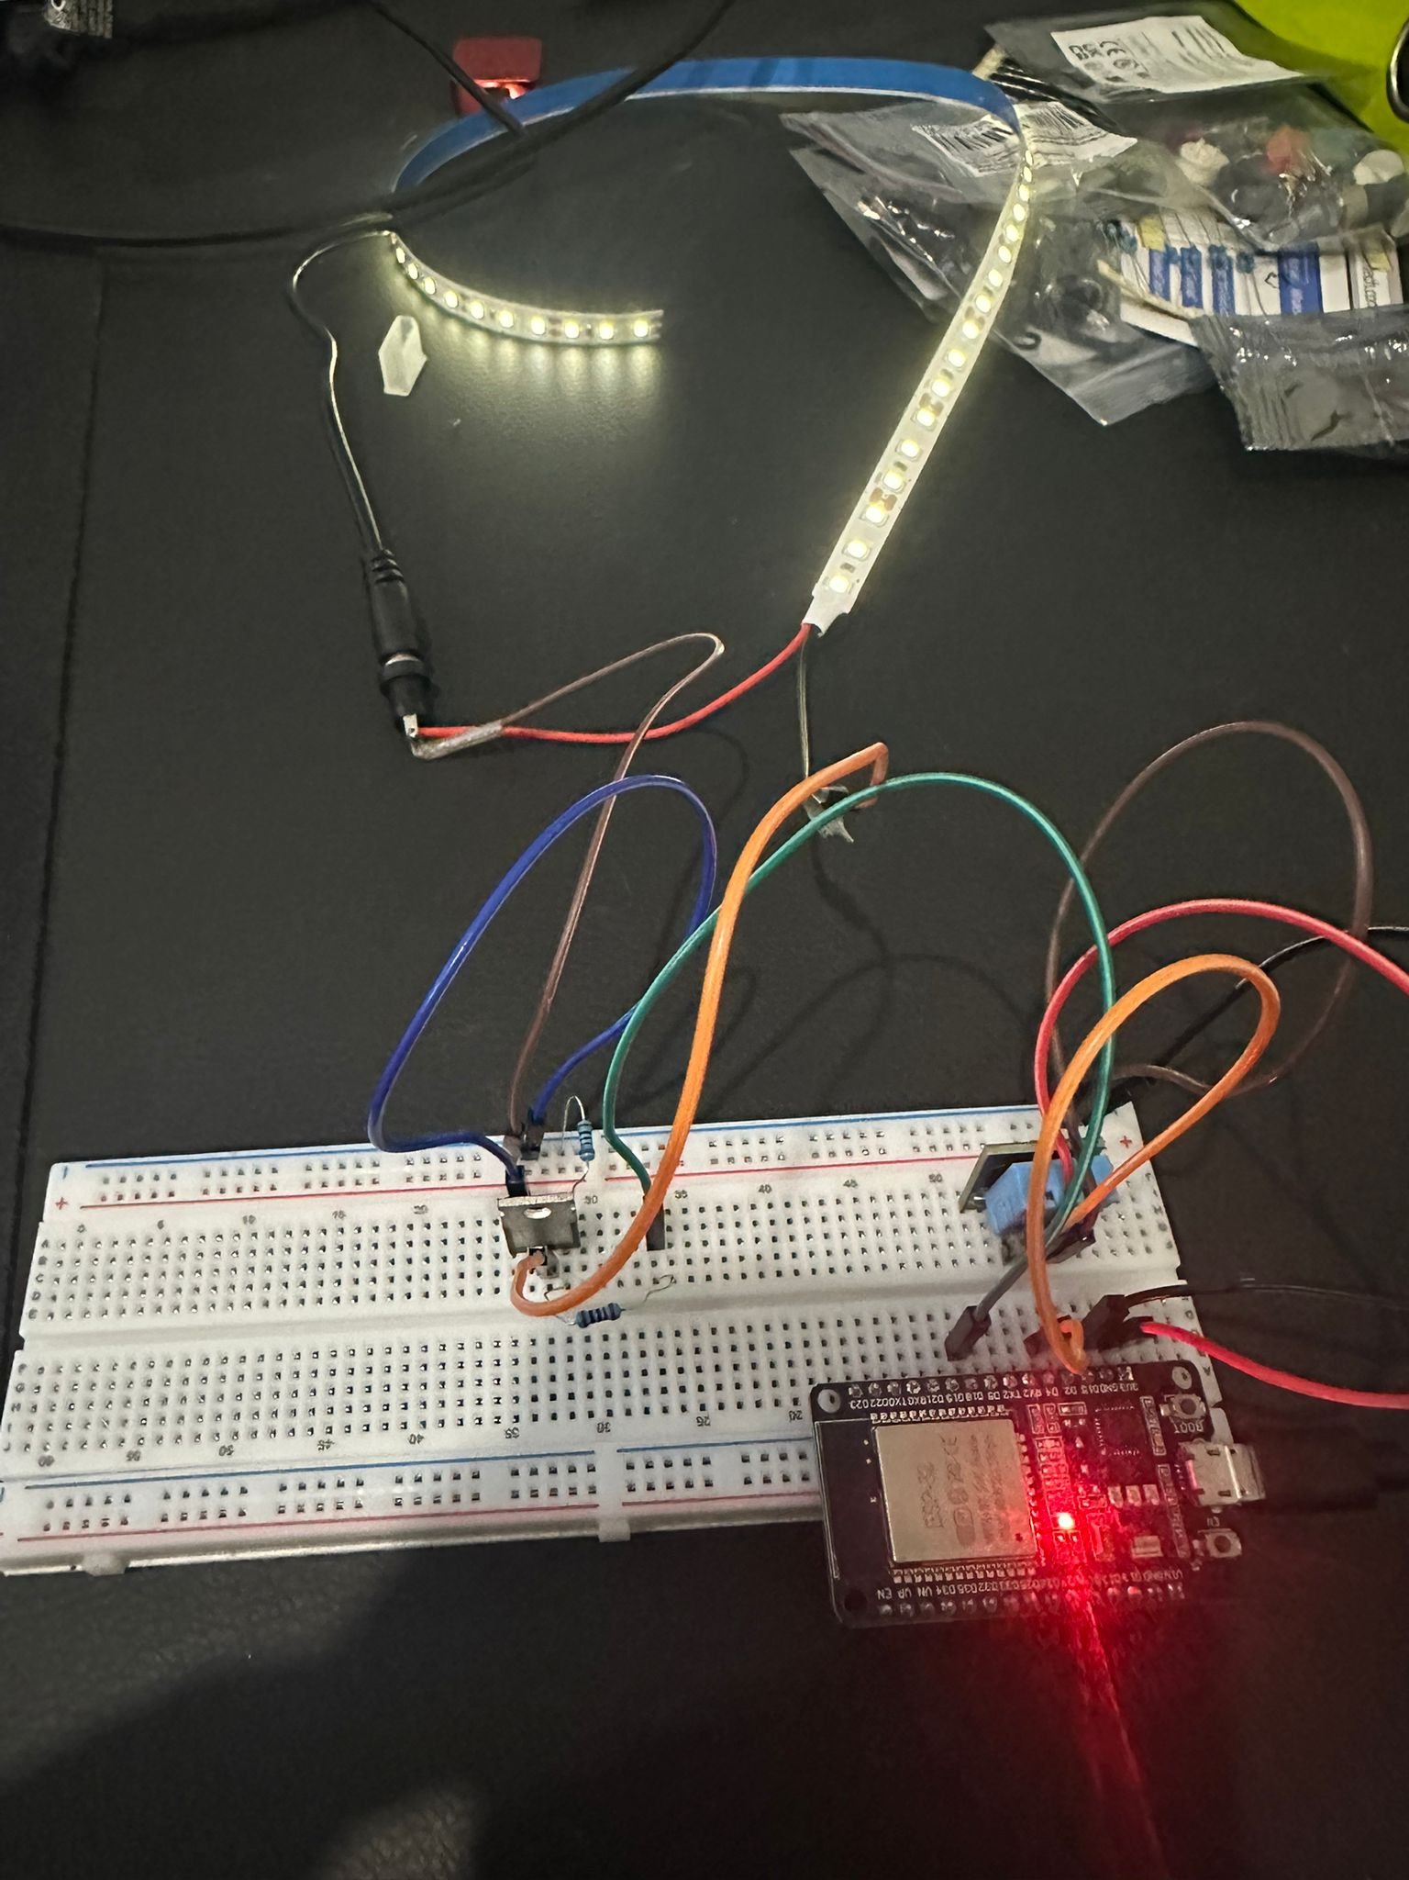
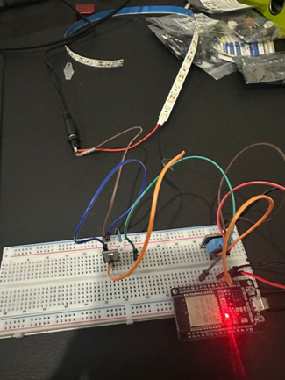
AquaSense
Fotos do Protótipo
Sistema com os leds acesos
Sistema com os leds apagados

Slide 5
AquaSense
Arquitetura do Protótipo Implementado
DHT22
ESP32
HTTP/REST
Cliente (Browser)
LED (PWM via MOSFET)

Slide 6
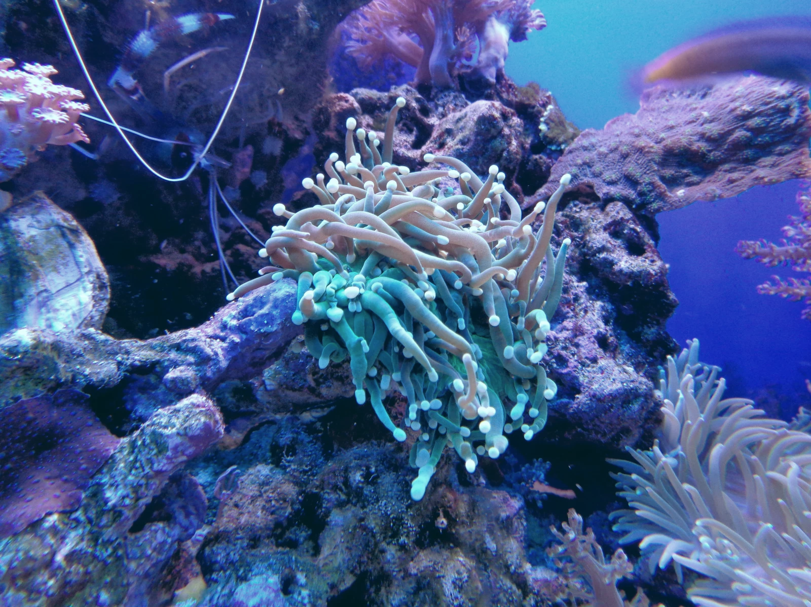

AquaSense
SOFTWARE
ESP32
Arduino IDE (ou PlatformIO em VSCode)
Bibliotecas Arduino:
WiFi.h - ligação à rede Wi-Fi
HTTPClient.h - envio de dados via REST
ArduinoJson.h - codificação/descodificação de JSON
OneWire.h - comunicação com o DS18B20
DallasTemperature.h - temperatura da água
analogRead() + ESP32AnalogRead (opcional) - leitura do pH
DHT.h - sensor de temperatura ambiente
LEDC (PWM) - controlo da iluminação
time.h - sincronização NTP
Utilizado no protótipo: WiFi.h, DHT.h, LEDC (PWM), HTTP/REST

Slide 7
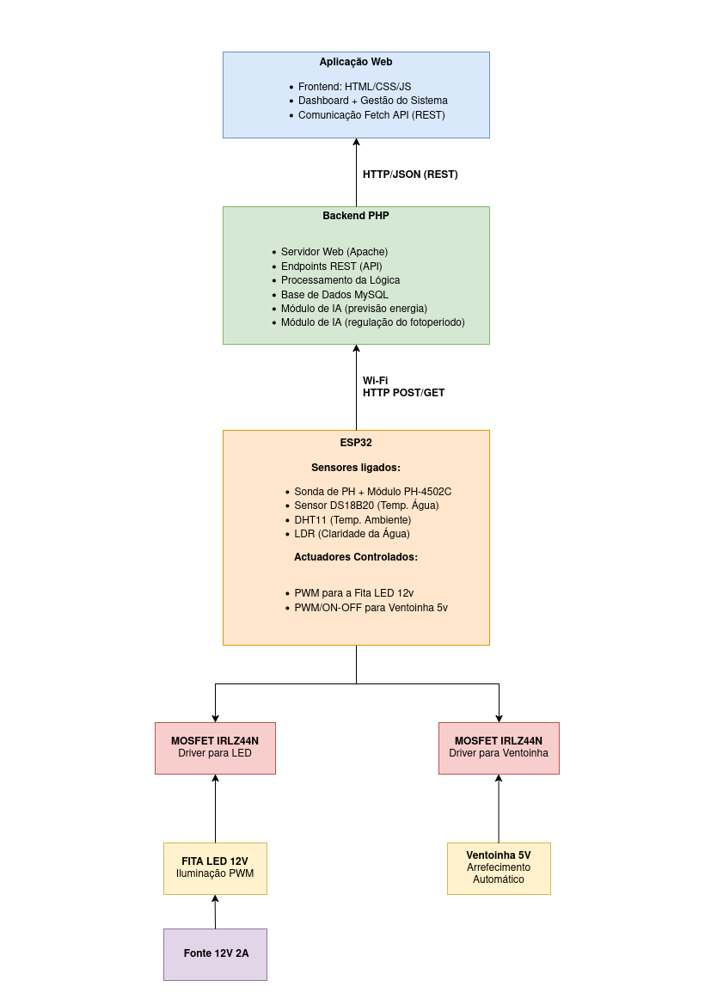
AquaSense
ARQUITETURA PLANEADA

Slide 8
AquaSense
SOFTWARE
Frontend
HTML
CSS
JavaScript
Inteligência Artificial
Python 3.10+
Bibliotecas:
pandas - limpeza e organização dos dados
numpy - operações matemáticas
scikit-learn - modelos preditivos
matplotlib - gráficos e análises
seaborn - visualização de dados
joblib - guardar/carregar modelos
requests - fazer chamadas externas

Slide 9
AquaSense
Próximos Passos
Guardar os dados numa base de dados MySQL
Integração do sensor PH
Alertas
Implementação do Modelo de IA
Aplicação Móvel

Slide 10
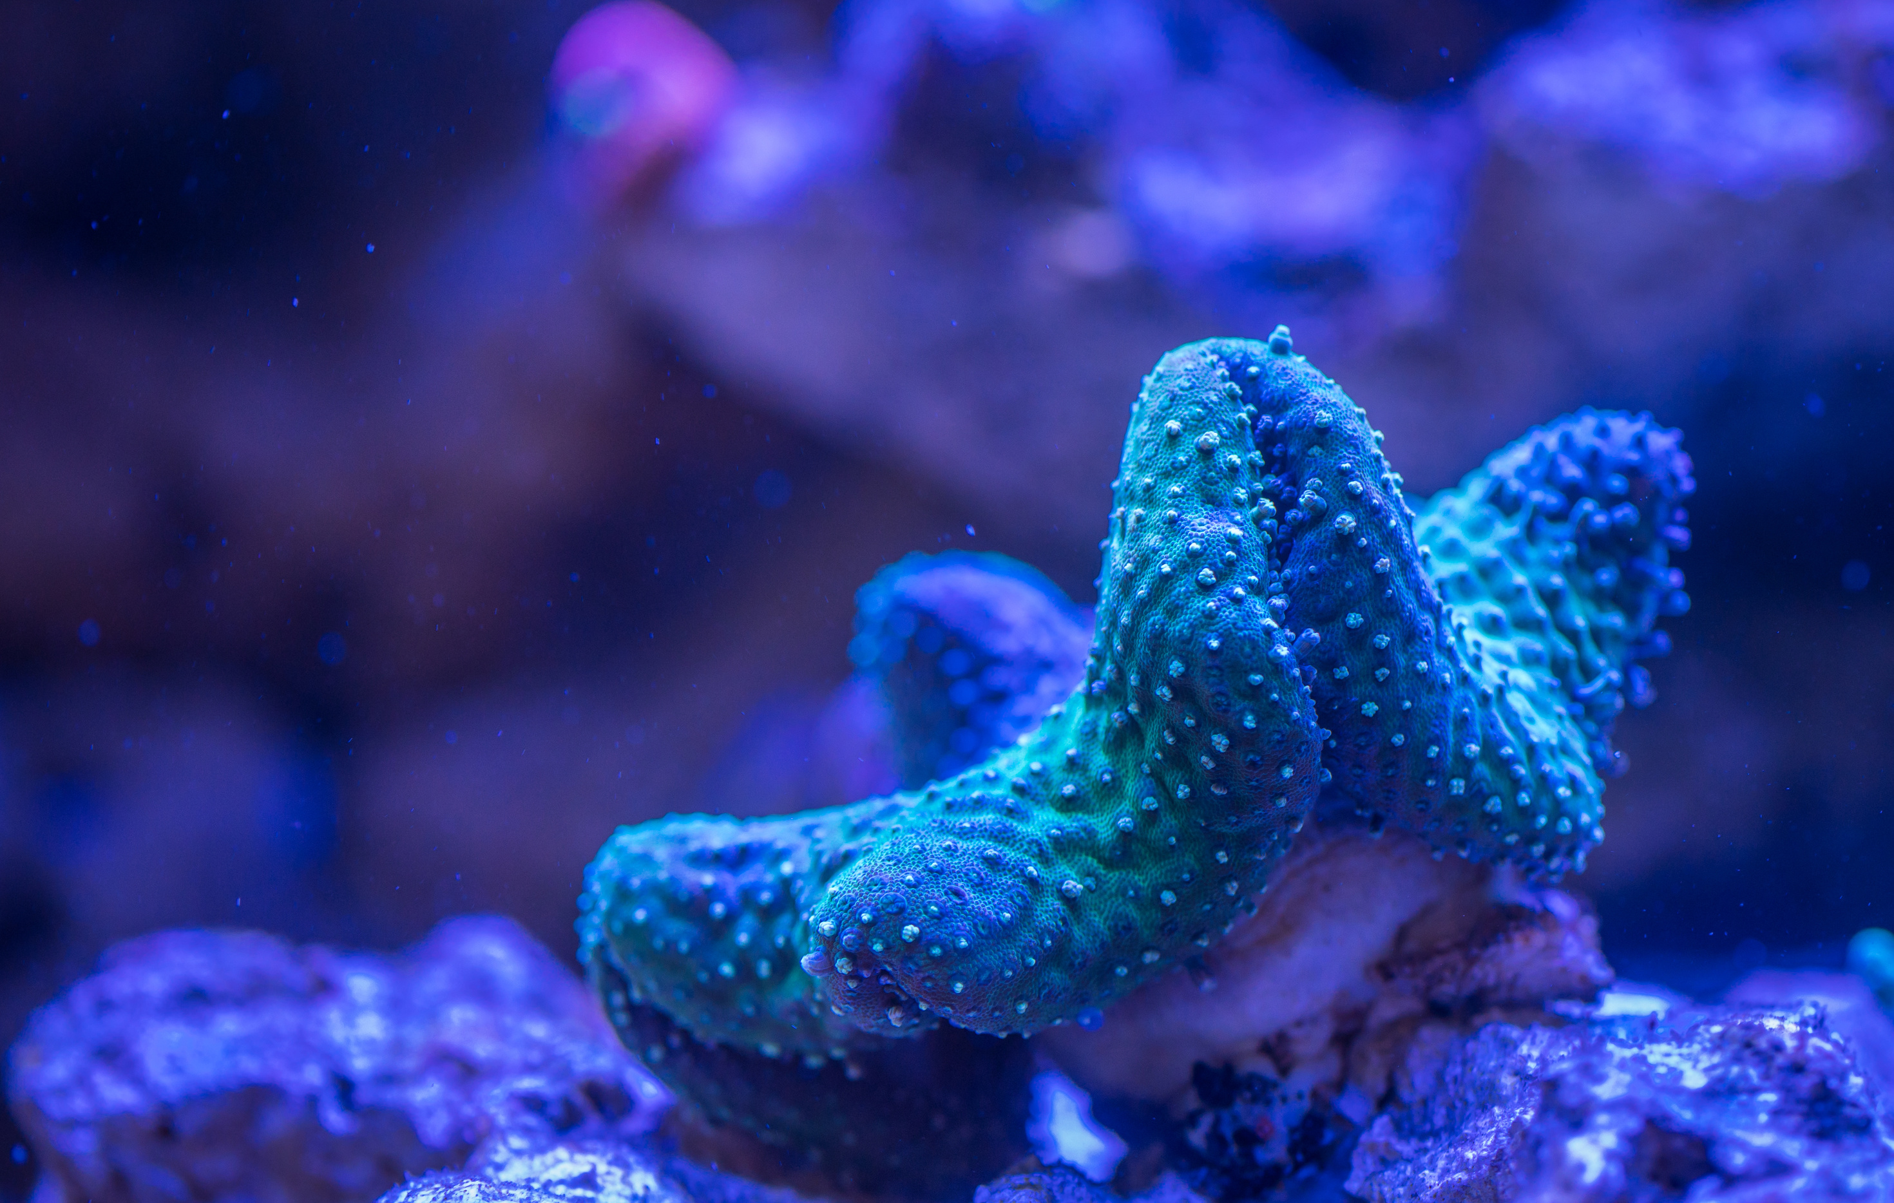
AquaSense
OBRIGADO
Professor:
Pedro Rosa - Sistemas Distribuídos
Grupo:
Paulo Jadaugy – 20241711
Emanuel Carvalho – 20231627
Rui Outeiro - 20231566

